Slide 1
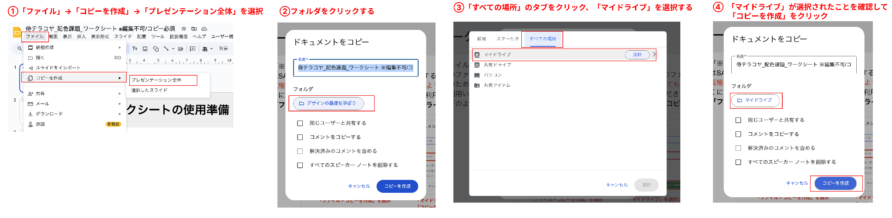
ワークシートの使用準備
ファイル名に「※編集不可/コピー必須」と記載のとおり、
このファイルはSAMURAIの共有ドライブ上で受講生様に共有するためのファイルです。
そのため、閲覧権限しか付与していないため、そのまま編集しようとしてもできません。
ご利用いただくには、この共有用ファイルをコピーしてからご利用いただきます。
以下のように「ファイル > コピーを作成 > プレゼンテーション全体」を選択して、マイドライブにコピーを保存してください。

Slide 2
ワークシートが使用できない場合
以下のような場合、編集できないことがあります。ご注意ください。
・マイドライブにコピーを作成できていない
・このファイルを直接編集しようとしている
どうしても解決できない場合、Q&Aでお問い合わせください。

Slide 3
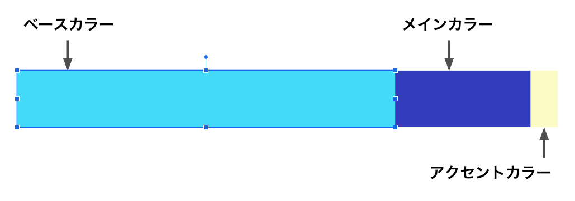
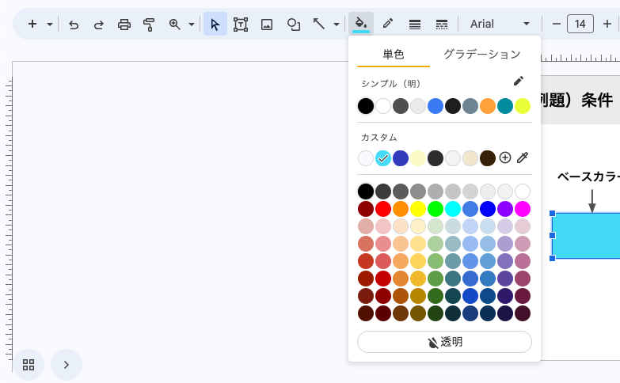
作業方法（1）
1. 色を変えたい図形を選択する。
（選択した図形は以下のように青枠で囲まれる）
2. 「塗りつぶしの色」を選択する。

Slide 4
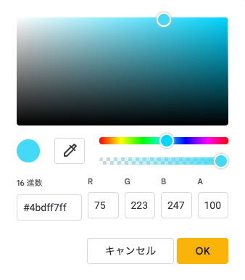
作業方法（2）
3.カスタムにある十字マーク「カスタムの色を追加する」を選択する。
以下の①と②を使って色を調整する。
①スポイト（画面にある色を抽出）
②16進数（カラーコード）
※8桁のカラーコードの場合、
下2桁は透過度を表します。
本課題では透過度は変更しないため、
下2桁は「ff」としてください。
❶
❷

Slide 5
（例題）条件：小学生女子に好まれる透明感ある柔らかな配色
ベースカラー
メインカラー
アクセントカラー
ベースカラーとメインカラーはPale toneから選ぶ。
（ヒント：色カラーを参照して指定のトーンのカラーを選択しましょう）

Slide 6
（1）条件：幼稚園生に好まれる明るい配色
ベースカラー
メインカラー
アクセントカラー
ベースカラーとメインカラーはBright toneから選ぶ。
（ヒント：色カラーを参照して指定のトーンのカラーを選択しましょう）

Slide 7
（2）条件：60代に好まれる落ち着いた配色
ベースカラー
メインカラー
アクセントカラー
ベースカラーとメインカラーはGrayish toneから選ぶ。
（ヒント：色カラーを参照して指定のトーンのカラーを選択しましょう）

